Slide 1
3D Ping Pong Università della Svizzera italiana

Slide 2

Indice
Ping Pong (Tennis da Tavolo)
Obiettivi
3D Stereoscopico
Realizzazione
Dall’Ambiente al Computer
Dalla Fisica alla Grafica

Slide 3
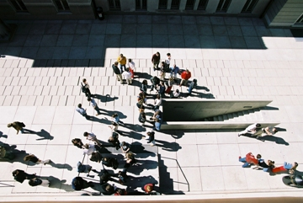
Obiettivi

Slide 4
Ping Pong

Slide 5
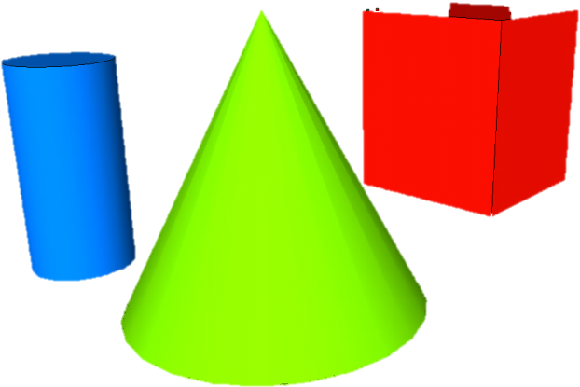
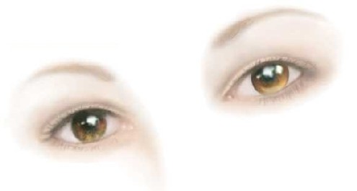
3D Stereoscopico
Ogni occhio vede un immagine DIVERSA

Slide 6
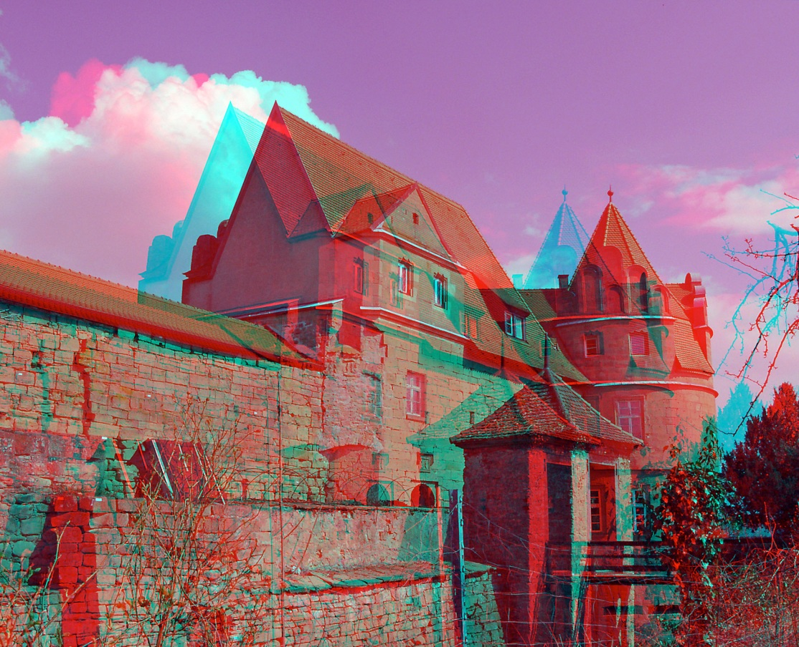
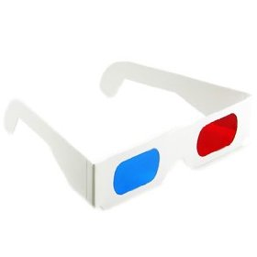
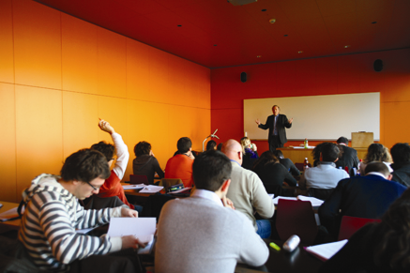
3D Anaglifo

Slide 7
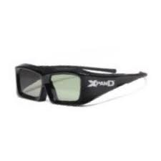
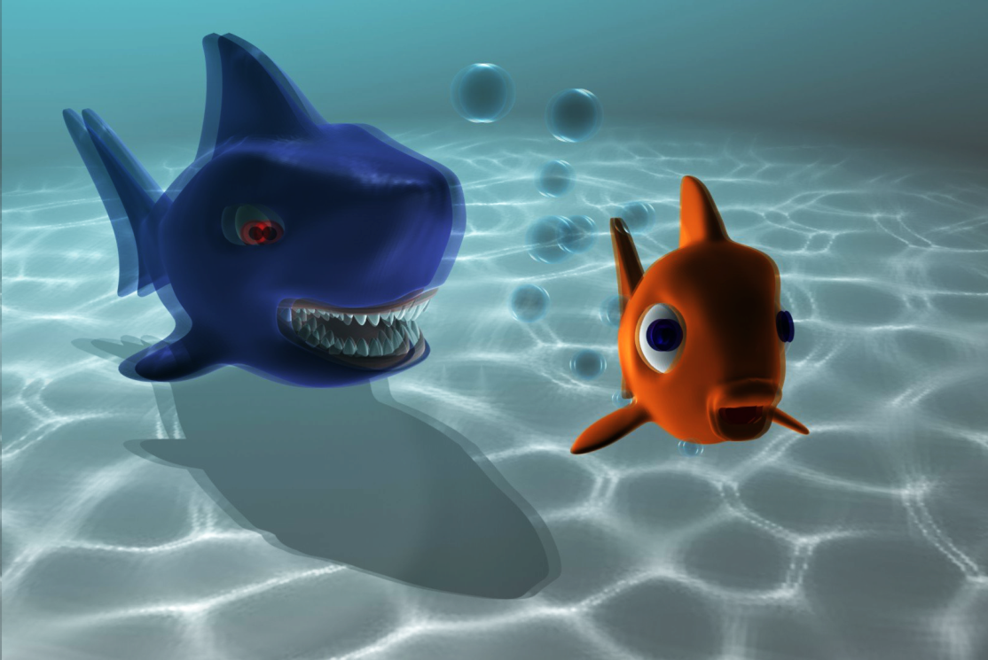
3D Attivo

Slide 8
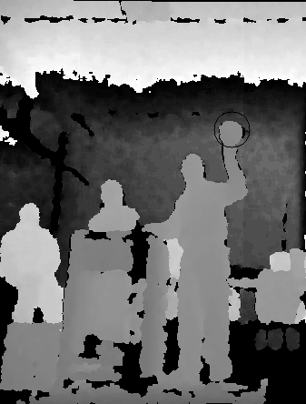
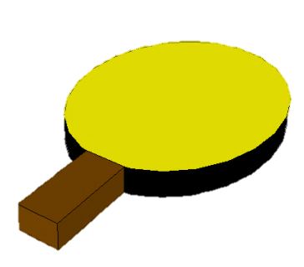
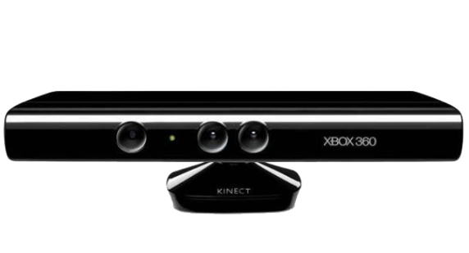
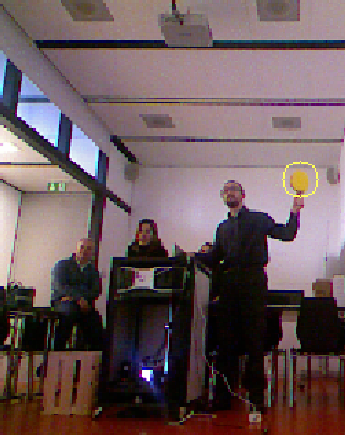
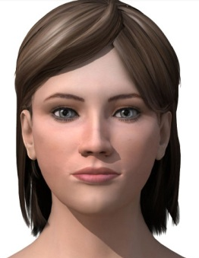
Dall’Ambiente al Computer

Slide 9
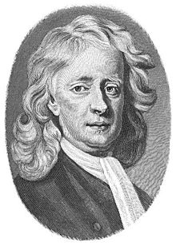
Dalla Fisica alla Grafica
Meccanica di Newton

Slide 10
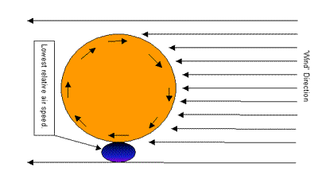
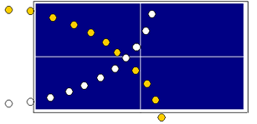
Dalla Fisica alla Grafica
Effetto sulla Pallina
“Vuoto”

Slide 11
Grazie per la vostra attenzione ☺

